Slide 1
٨- ٤
حل المعادلات التربيعية
باستعمال القانون العام
الفصل الدراسي الثالث

Slide 2

صباح الخير ياوطني
صباح المجد والعلياء

Slide 3


حل الواجب
hasnaa-2

Slide 4

شريط الذكريات
حل المعادلات التربيعية باكمال المربع
حل المعادلات التربيعية بيانًا
تمثيل الدوال التربيعية بيانًا
hasnaa-2

Slide 5

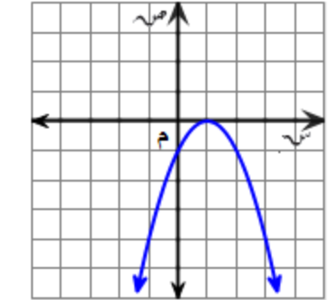


ضع علامة صح او خطا
في التمثيل المجاور يوجد حل وحيد= ١
١
للدالة ص= -٢س٢-٤س+٦ قيمة عظمى
٢
المدى ص=-٢س٢-٤س+٦ مجموعة الاعداد الحقيقية
٣

Slide 6
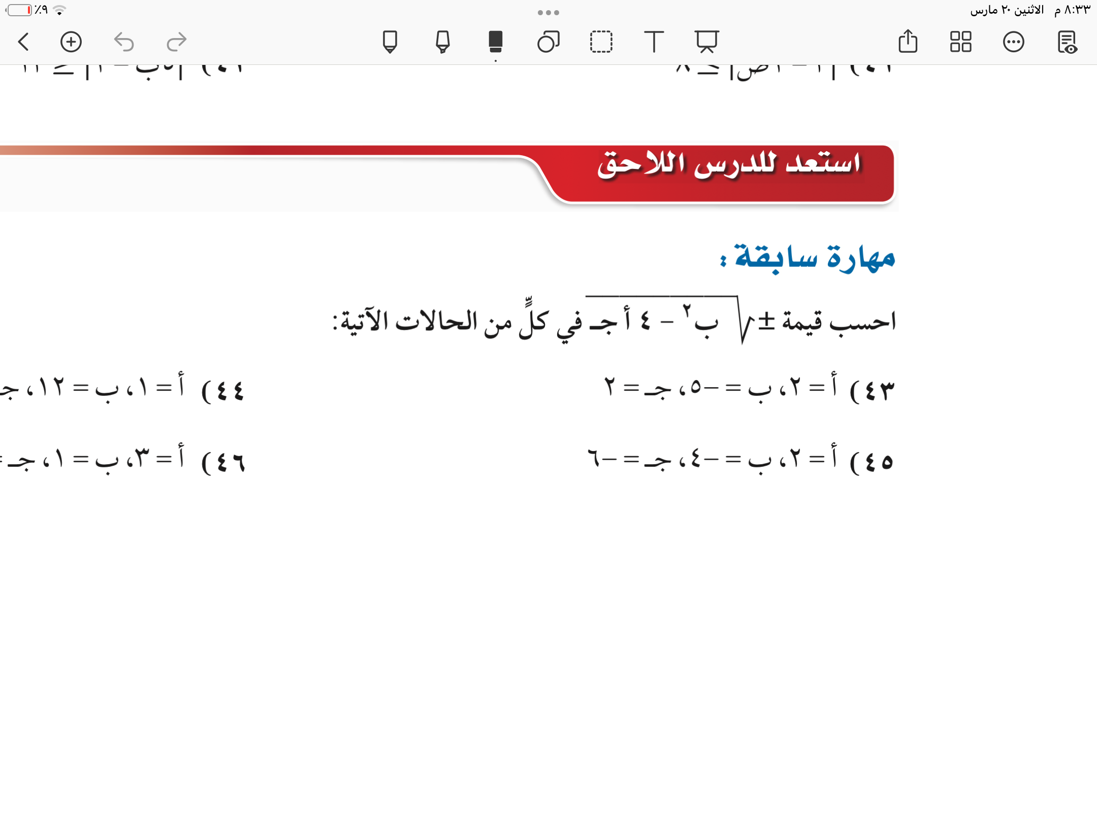

التاريخ
الحصة
استراتيجية التصفح
صفحة
٣٤

Slide 7




ماذا تعلمنا
ماذاسنتعلم
ماذا نعرف
المفردات
🎯 احل معادلات تربيعية باستعمال القانون العام
🎯 استعمل المميز لتحديد عدد حلول معادلة تربيعية
حل
المعادلات
التربيعية باكمال المربع
القانون العام
المميز

Slide 8

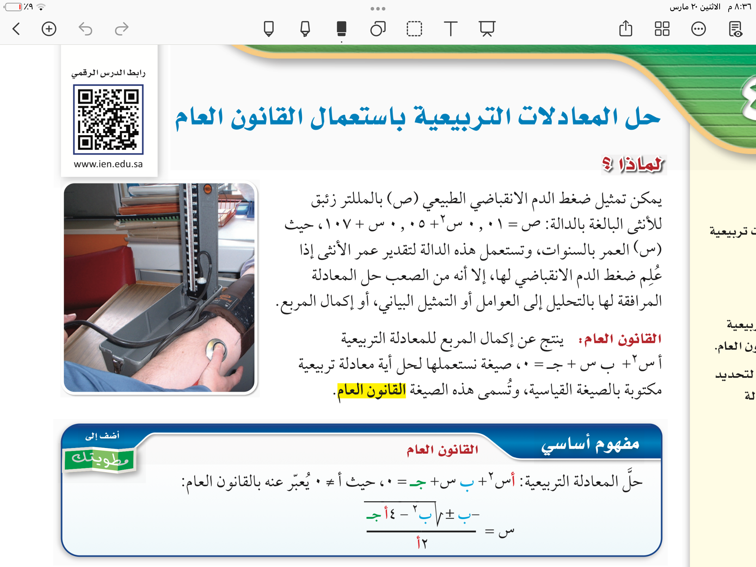

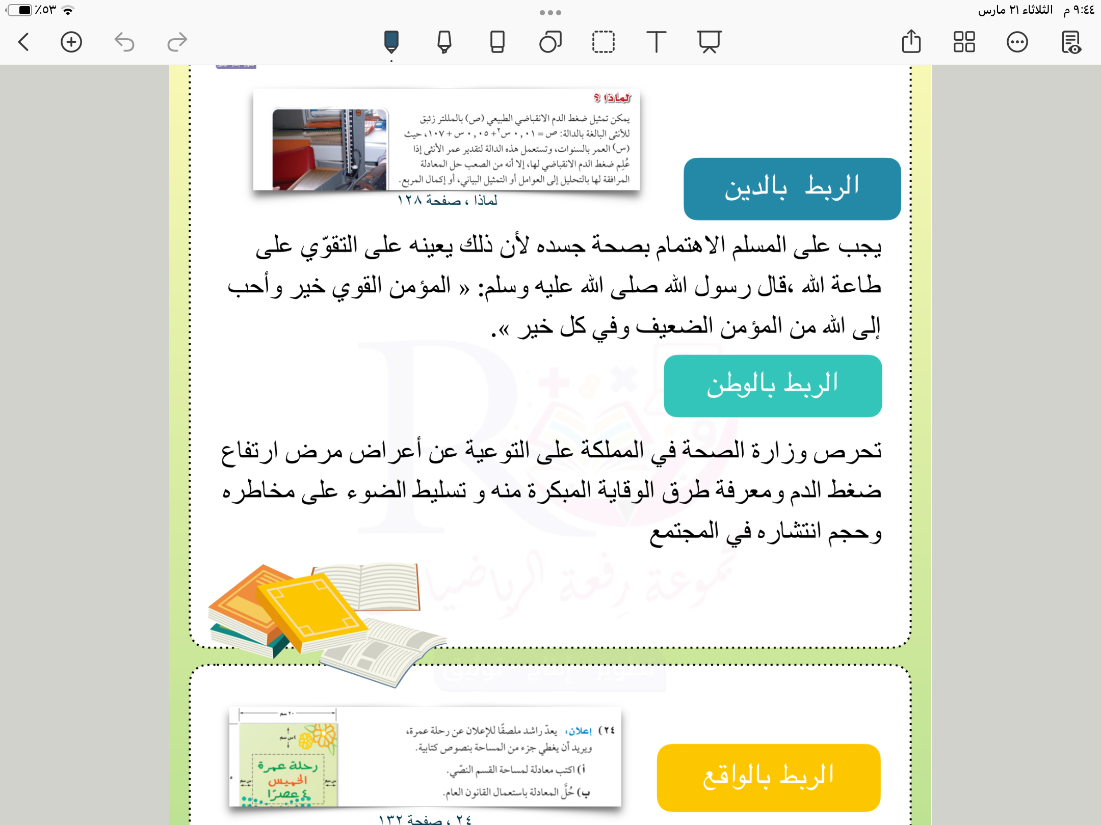

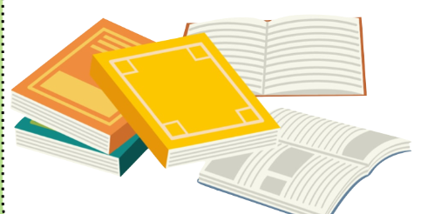


٣٤
لماذا ؟
▪️مالمعادلة التي تحتاج اليها لايجاد عمر امرأة يبلغ ضغط دمها ١٢٠؟
المصدر : كتاب الربط بالدين والوطن والواقع لمجموعة رِفعة
١٢٠= ٠٫٠١ س٢ + ٠٫٠٥ س + ١٠٧
القيم العشرية للمعاملات تجعل حلها بالتحليل واكمال المربع صعب
▪️أكتب المعادلة بالصورة القياسية ؟
٠= ٠٫٠١س٢+٠٫٠٥س-١٣
▪️ماقيم أ،ب،ج؟
أ= ٠٫٠١ ، ب = ٠٫ ٠٥ ، ج = -١٣

Slide 9



Slide 10

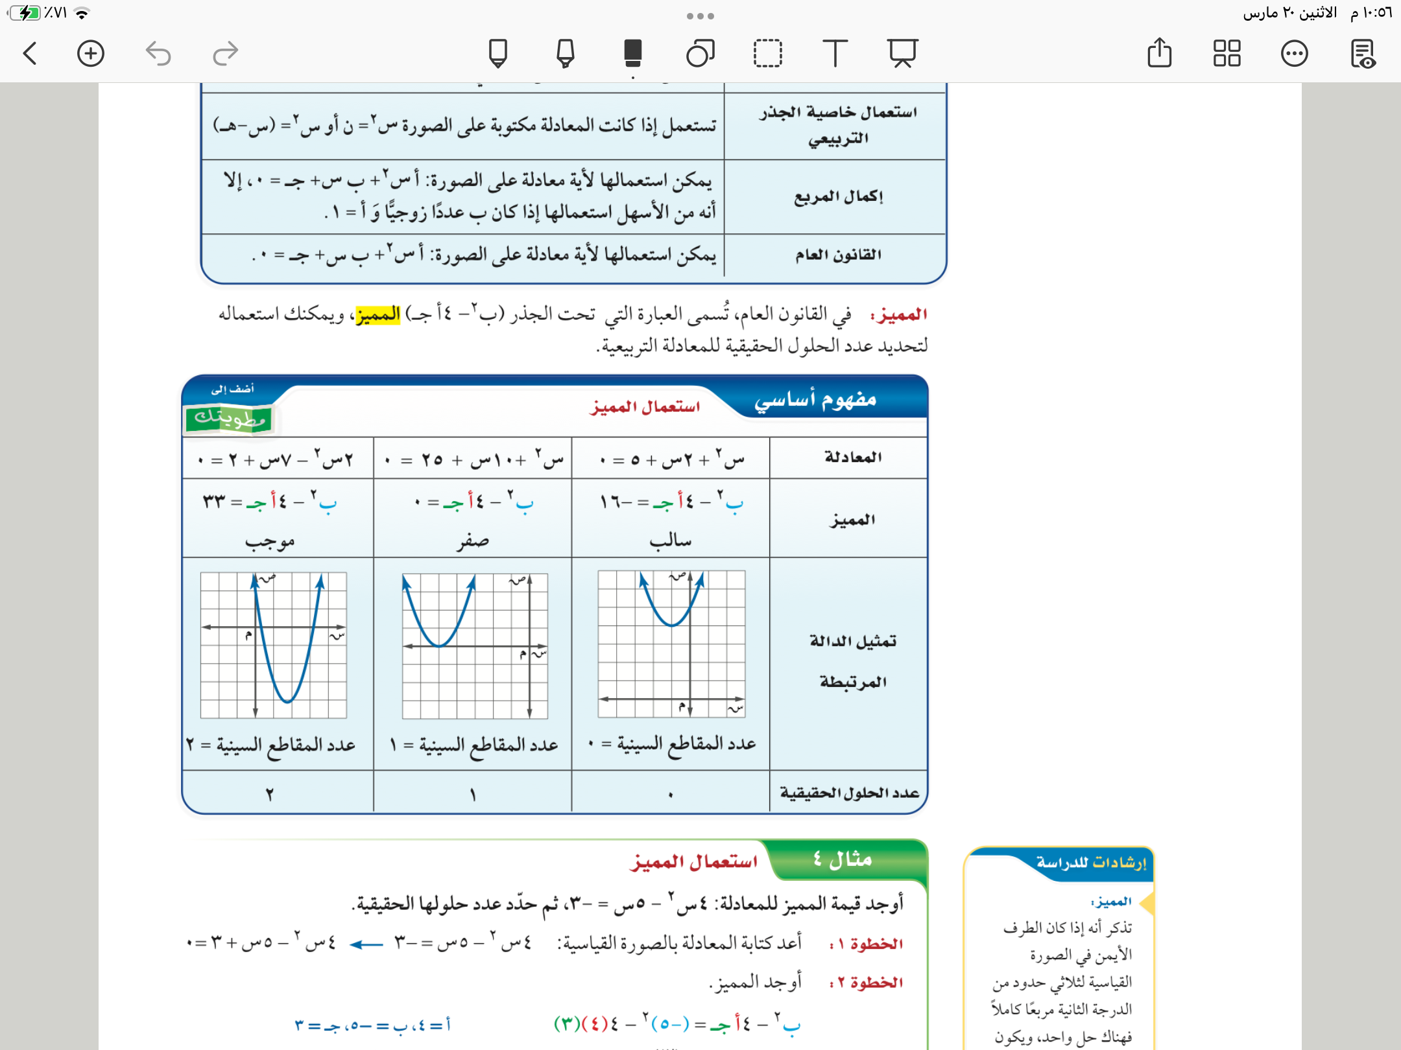
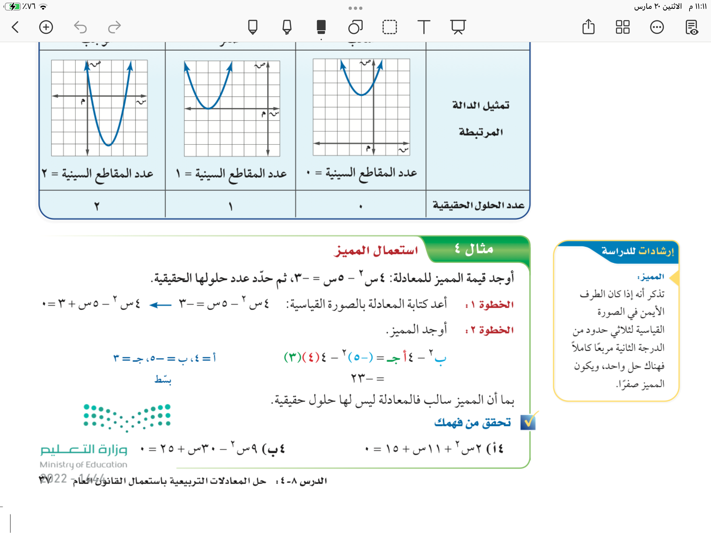
موجب
يوجد حلين
سالب
لايوجد حل
صفر
يوجد حل وحيد

Slide 12
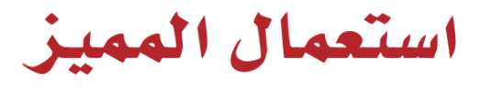


٣٧
مثال

Slide 13

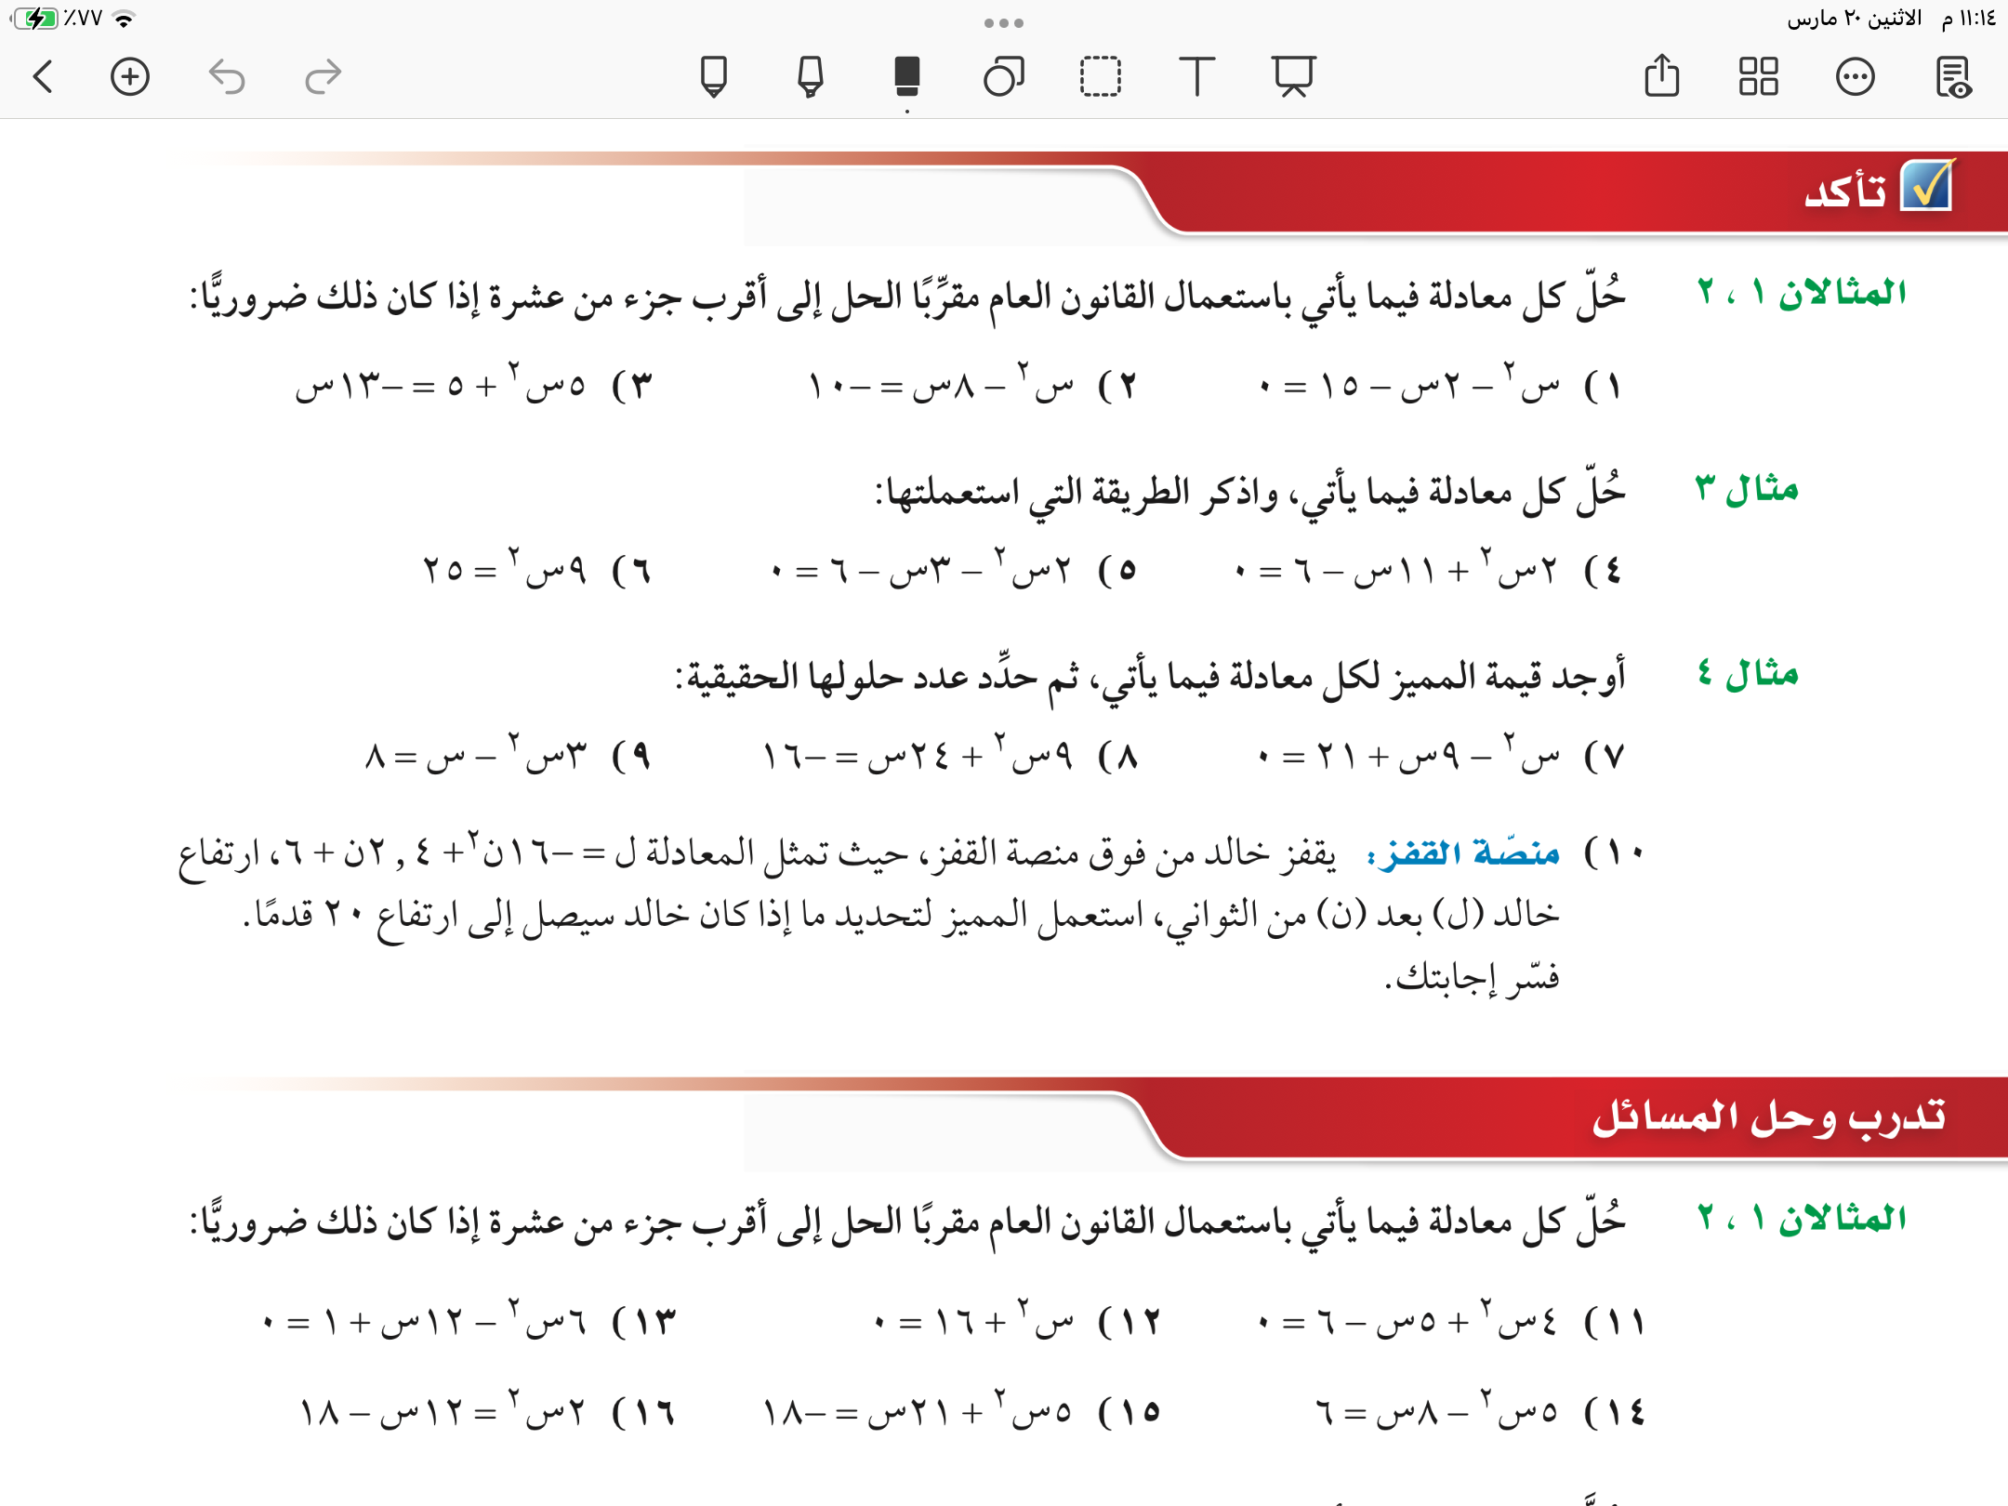

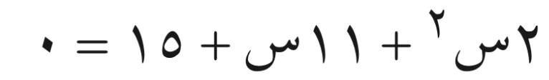

٣٧
تحقق من فهمك
٤أ
ج
ب
أ
= ١٢١ -١٢٠
= ١٢١ -٤✖️٣٠
المميز=
= ١
موجب
فكر
زاوج
شارك
اذن عدد الحلول ( حلين )

Slide 14
٣٧
تحقق من فهمك
٤ب
ج
ب
أ
= ٩٠٠ -٩٠٠
= ٩٠٠ -٤✖️٢٢٥
المميز=
= صفر
فكر
زاوج
شارك
اذن عدد الحلول ( حل واحد )

Slide 15

٣٨
تأكد
٧

Slide 16
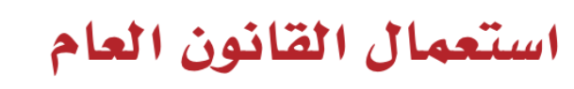

Slide 17
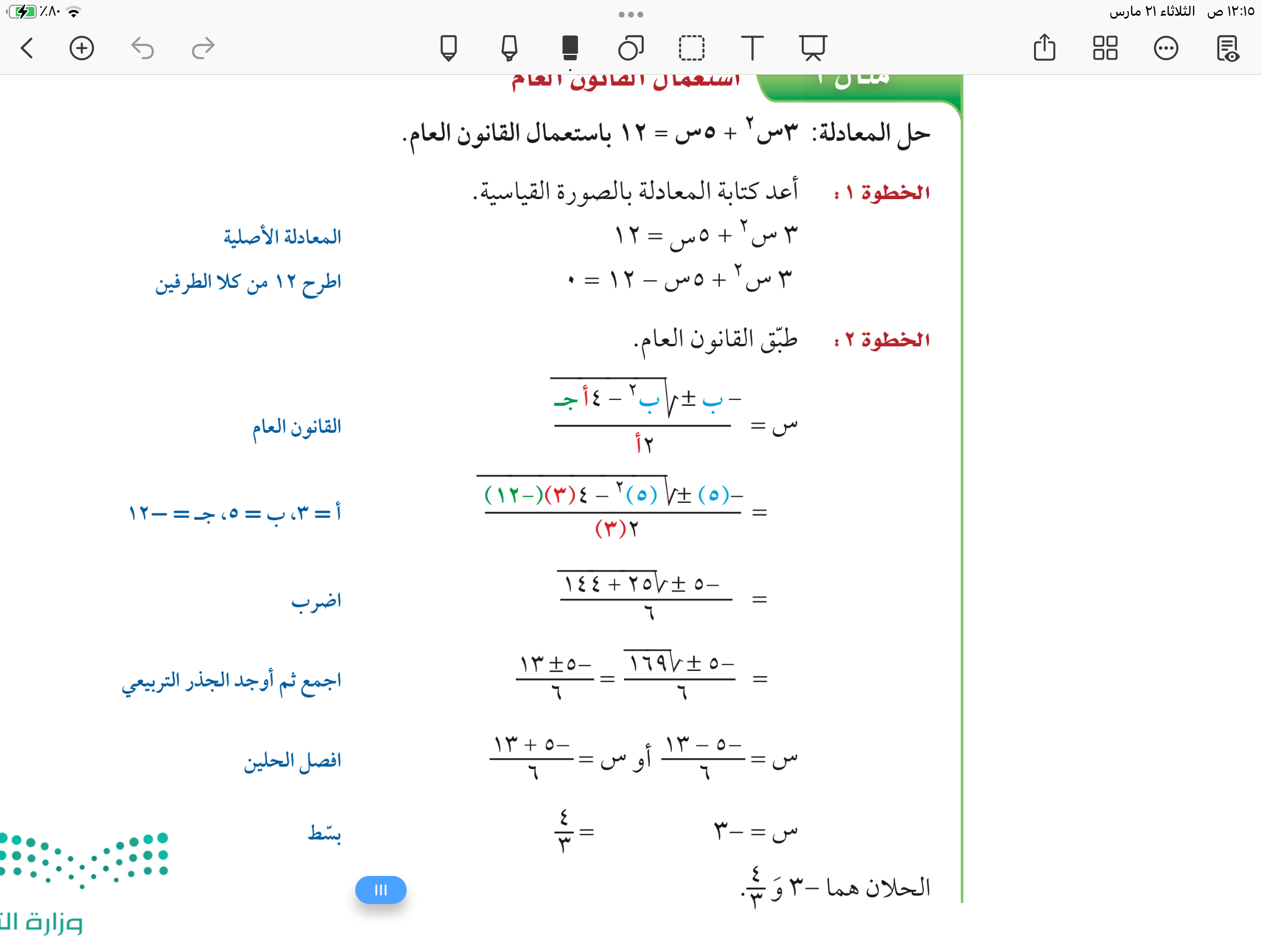
٣٤
مثال

Slide 18

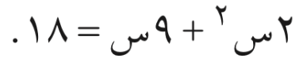
٣٥
تحقق من فهمك
١أ
الصورة القياسية : ٢س٢+٩س-١٨=٠
= ٢٢٥
= ٨١ + ١٤٤
= ٨١ -٤✖️(-٣٦)
المميز=
يوجد حلين
س= -٩ + ١٥
٤
س= -٩ ➖ ١٥
٤
س= -٩ + ١٥
٤
القانون العام
= ٣
٢
= -٦
، ٣
٢
س= -٦

Slide 19
٣٨
تأكد
١

Slide 20
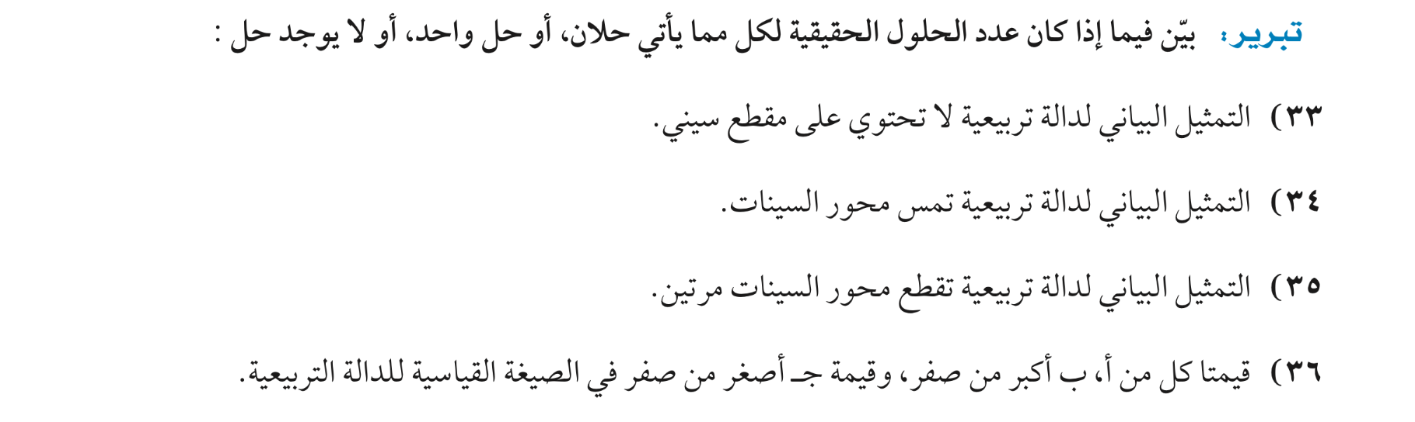
مهارة تفكير عليا
٣٩

Slide 21
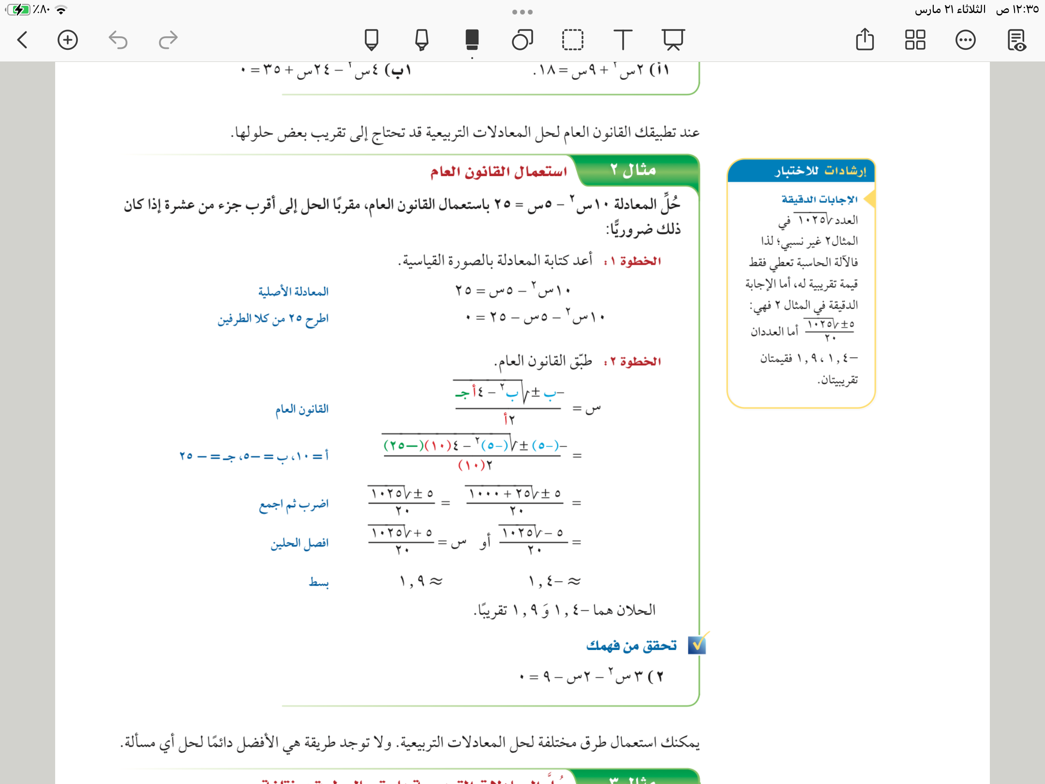
٣٥
مثال

Slide 22
٣٥
تحقق من فهمك
٢

Slide 23
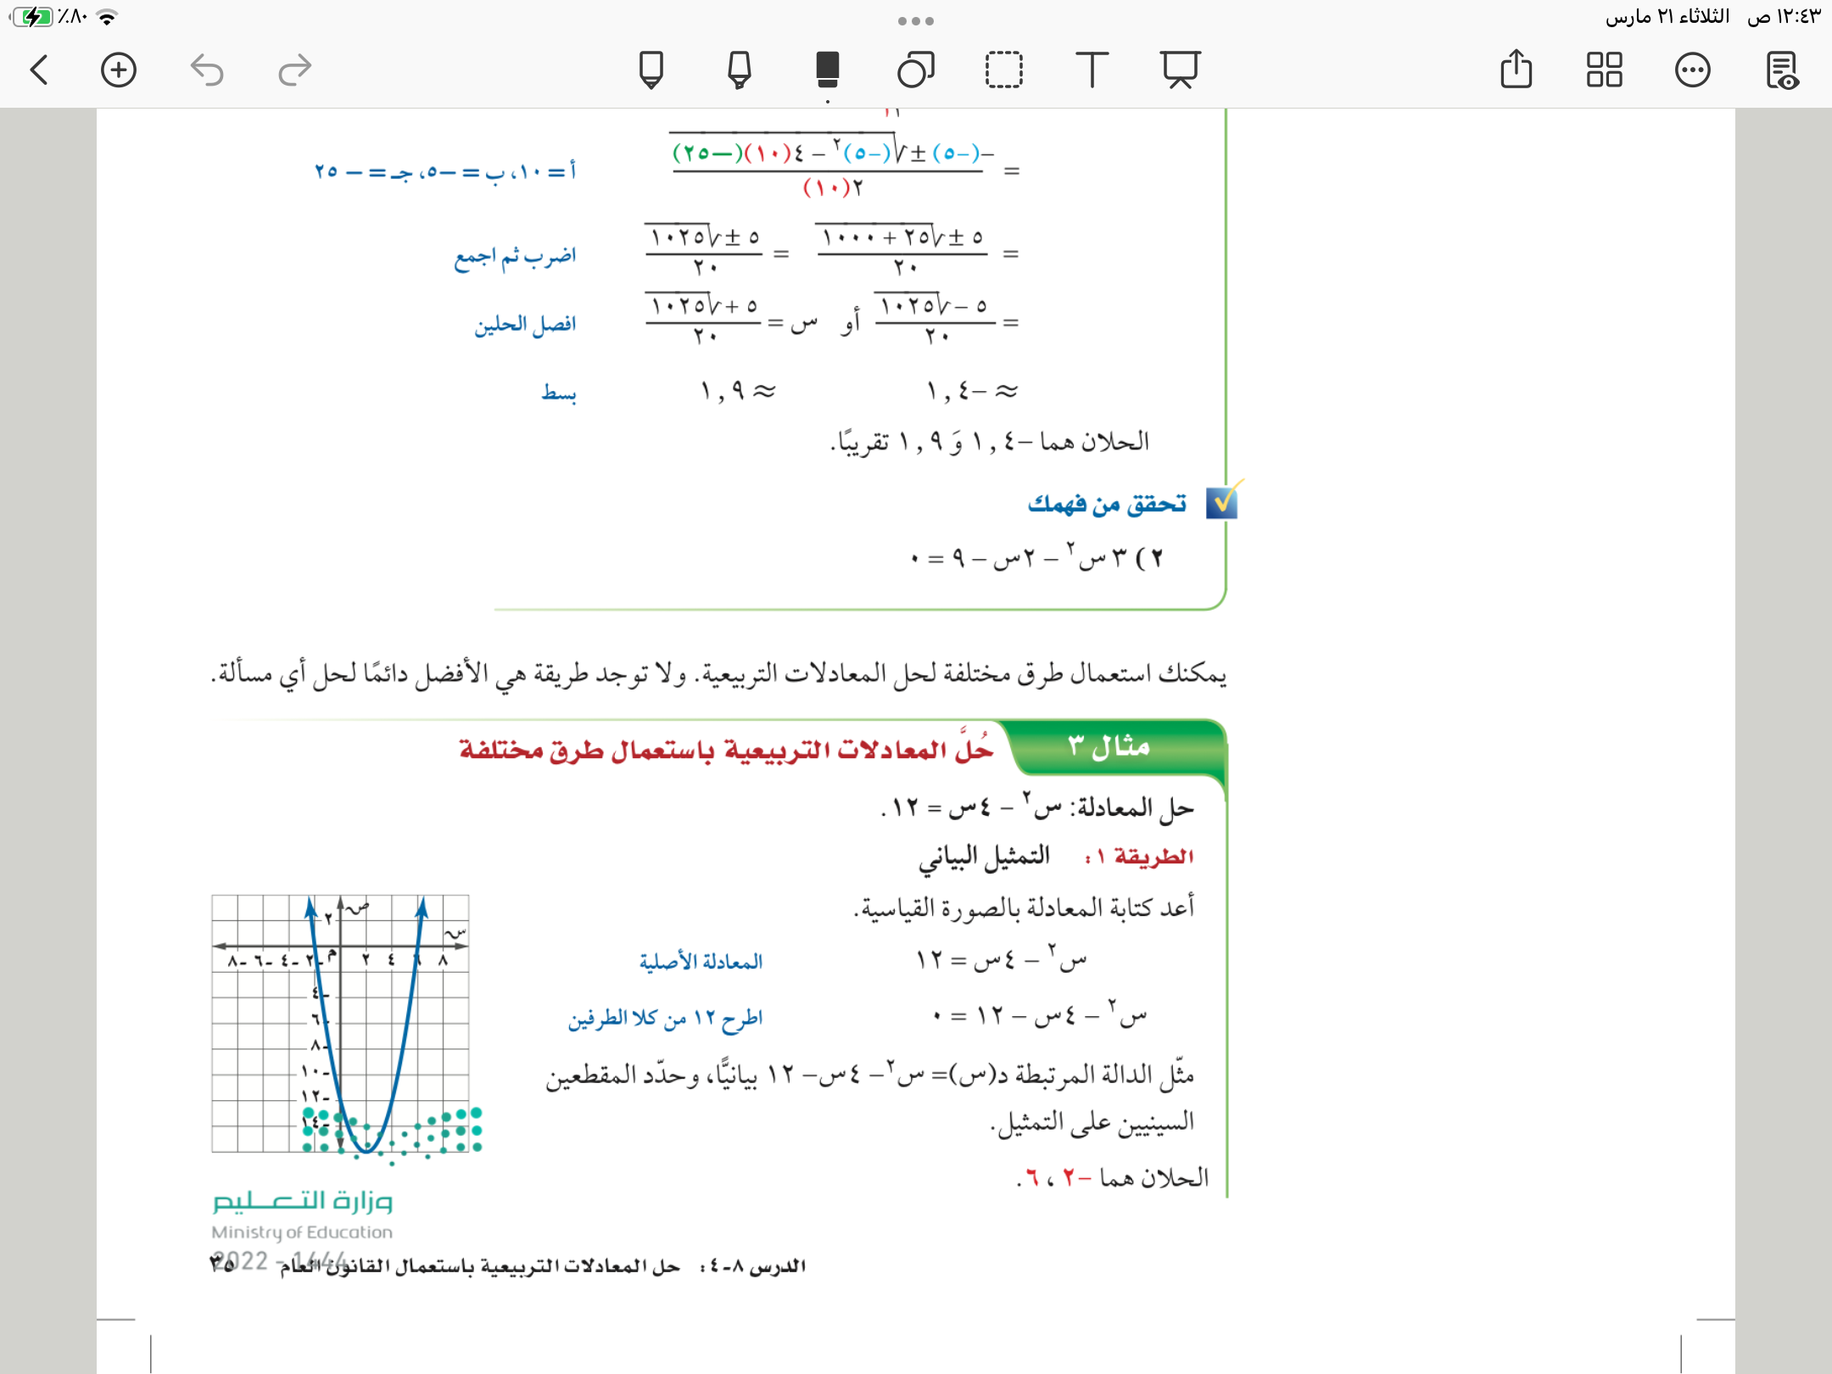

Slide 24




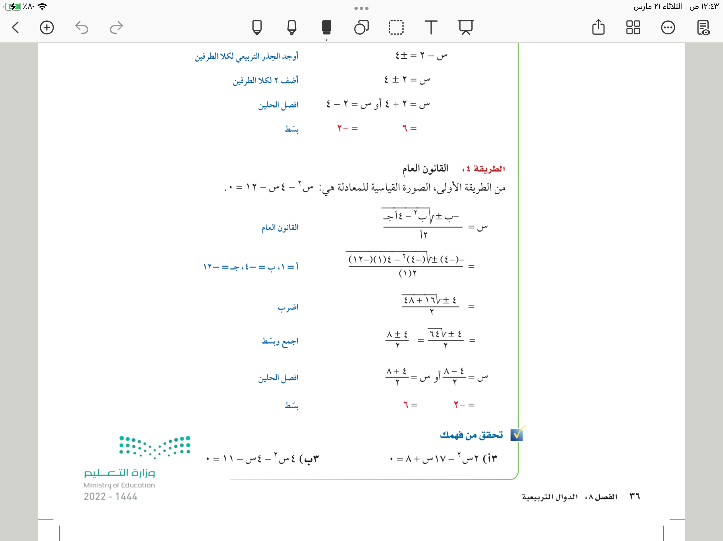
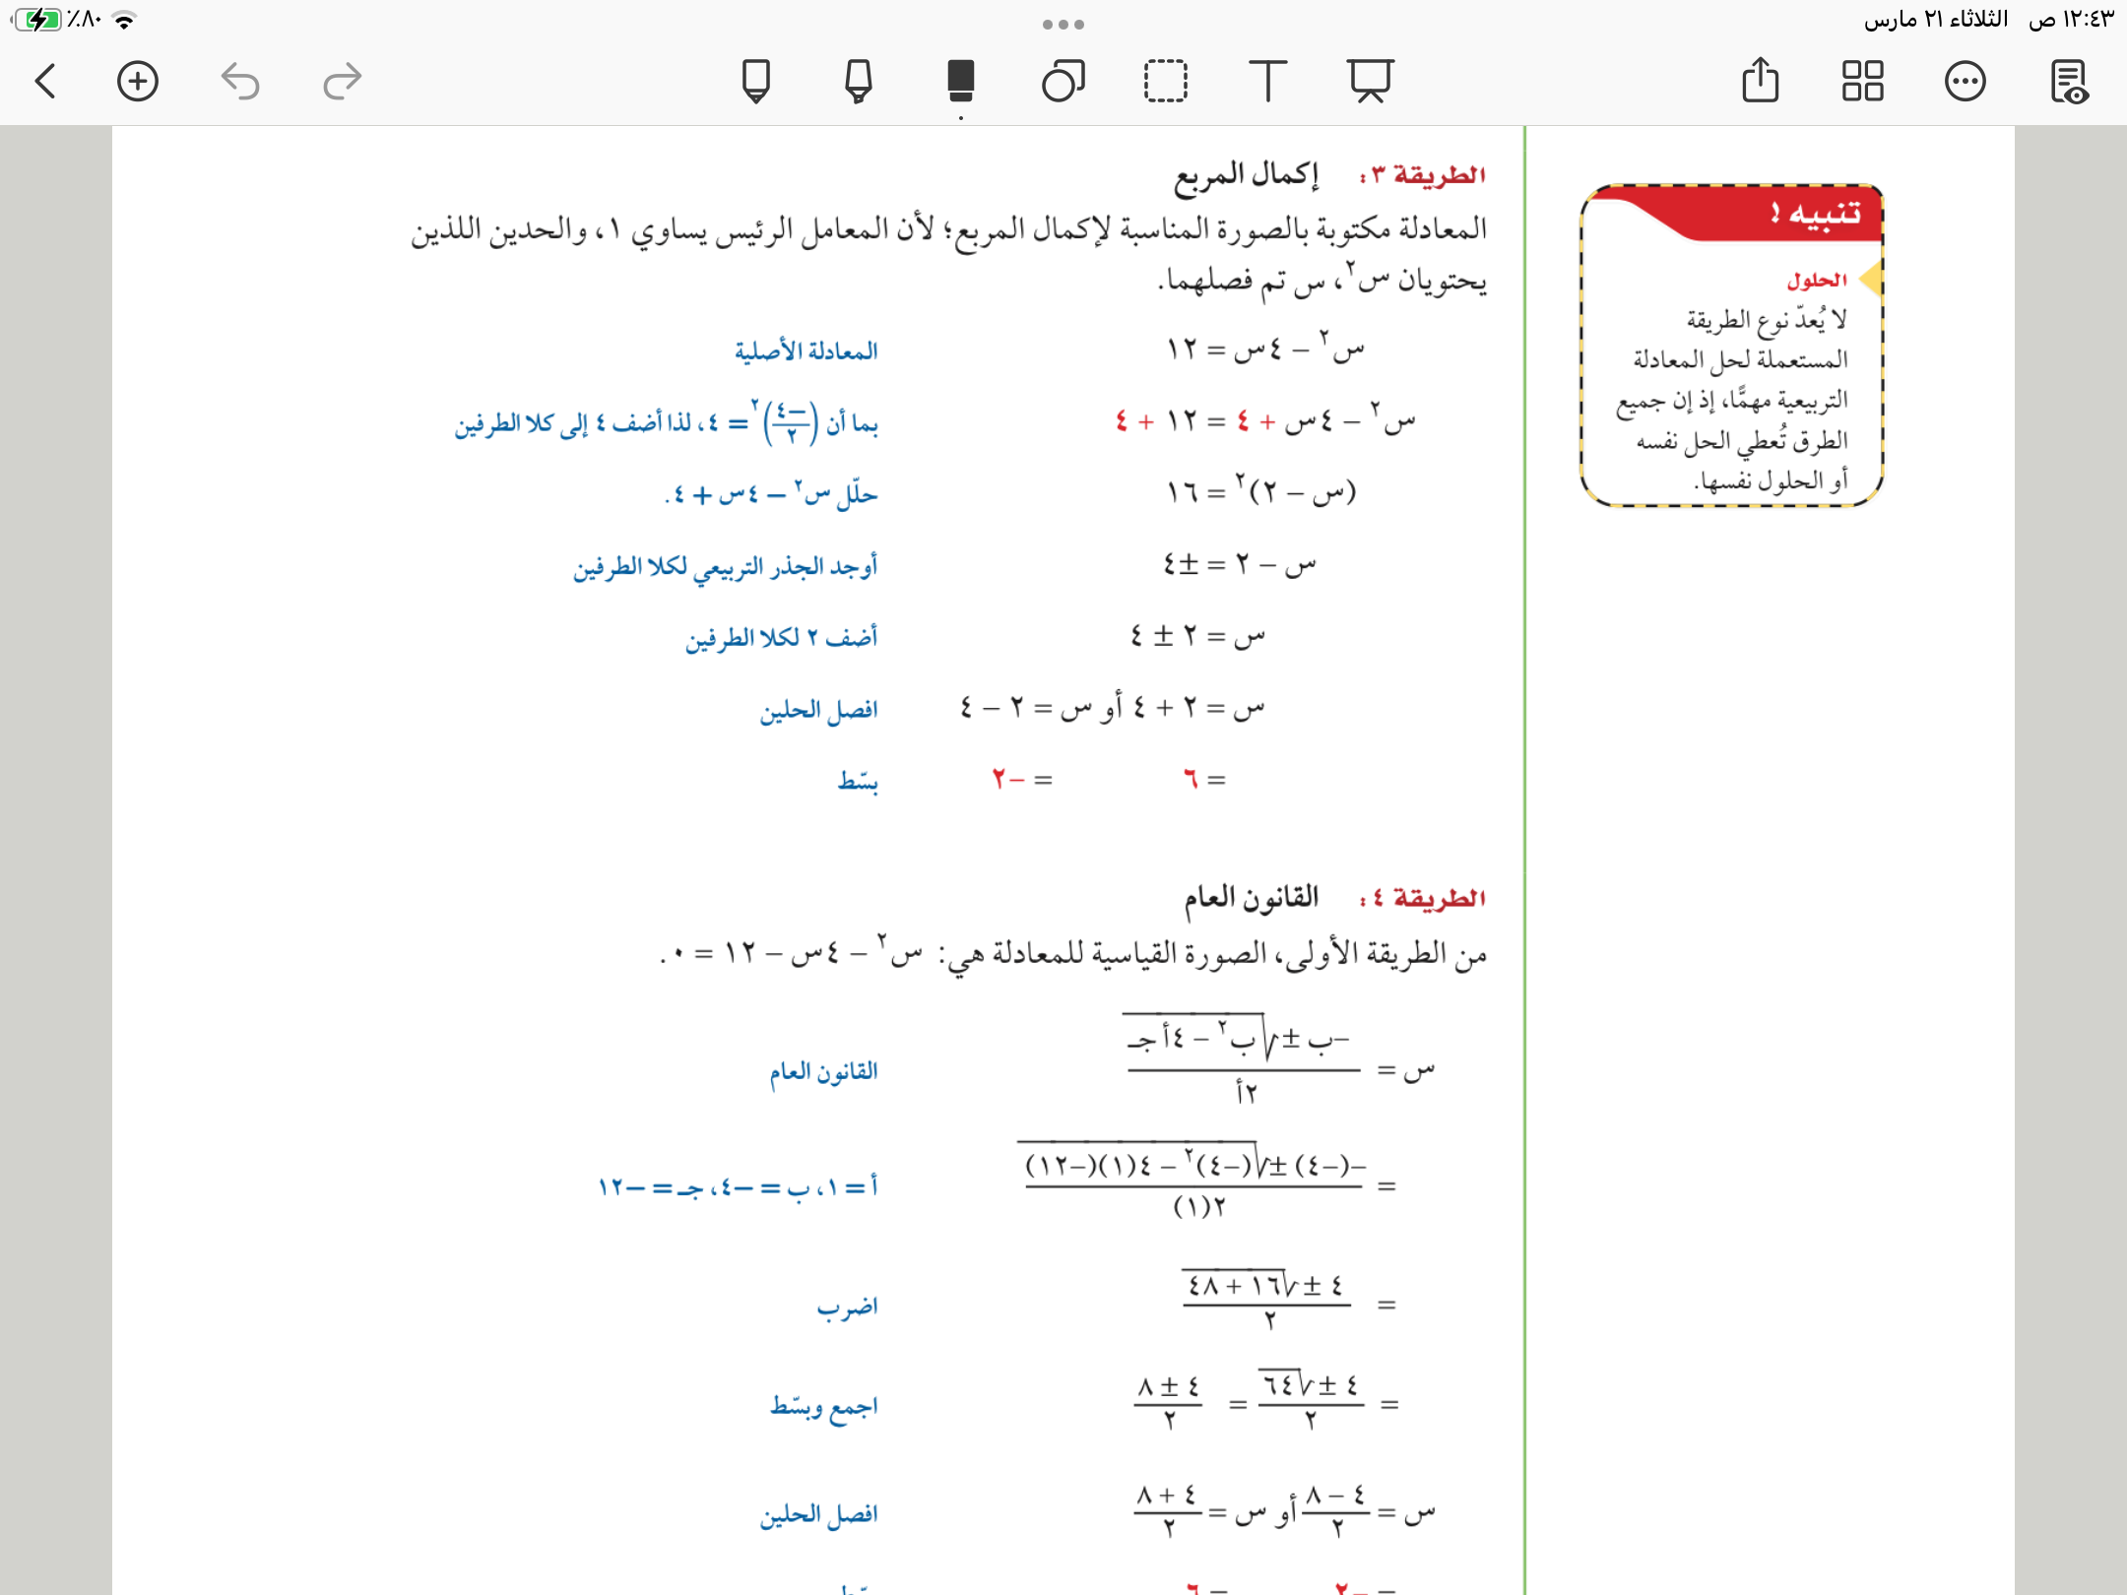
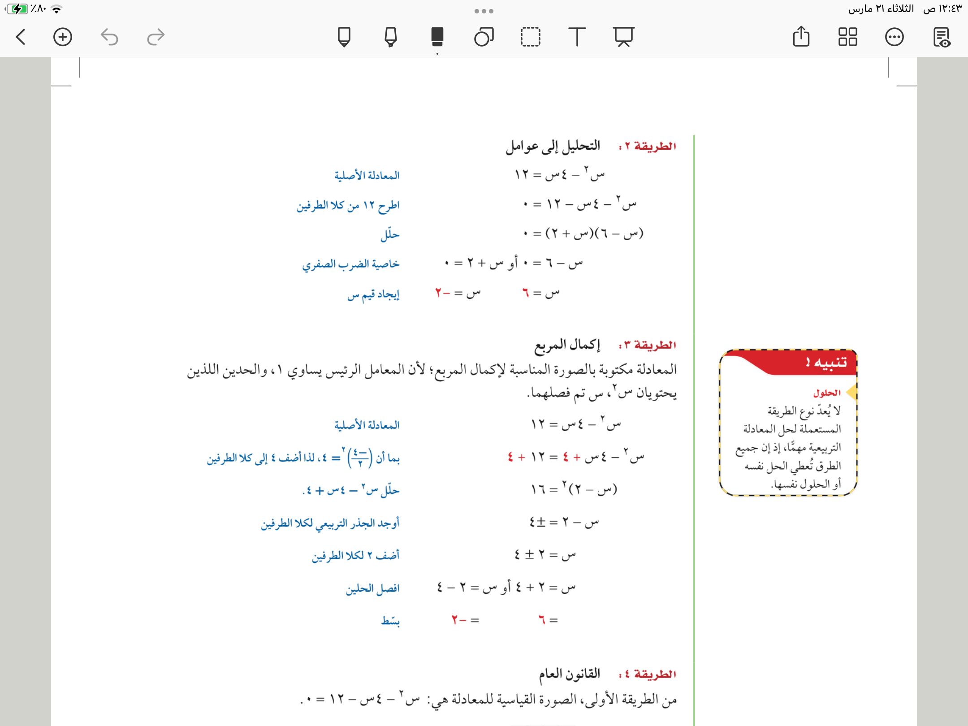
٣٥
مثال

Slide 25
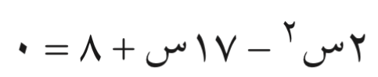
٣٦
تحقق من فهمك
٣أ

Slide 26

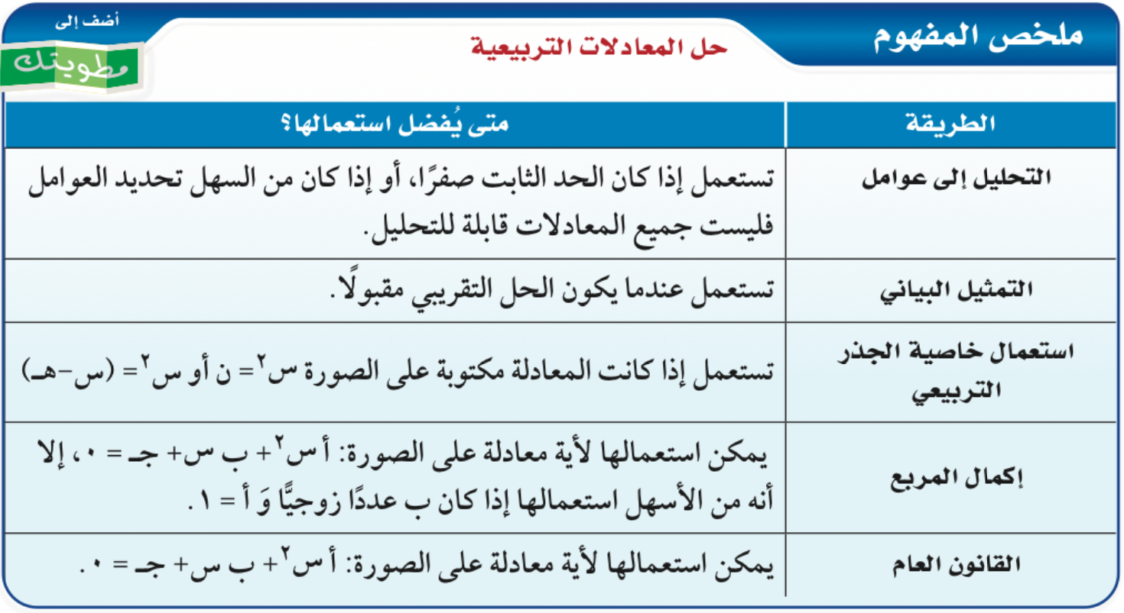
ملخص

Slide 27
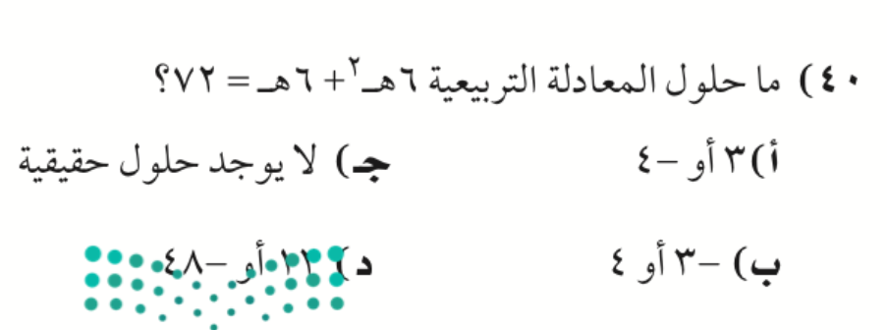

٣٩
تدريب على الاختبارات الدولية

Slide 28

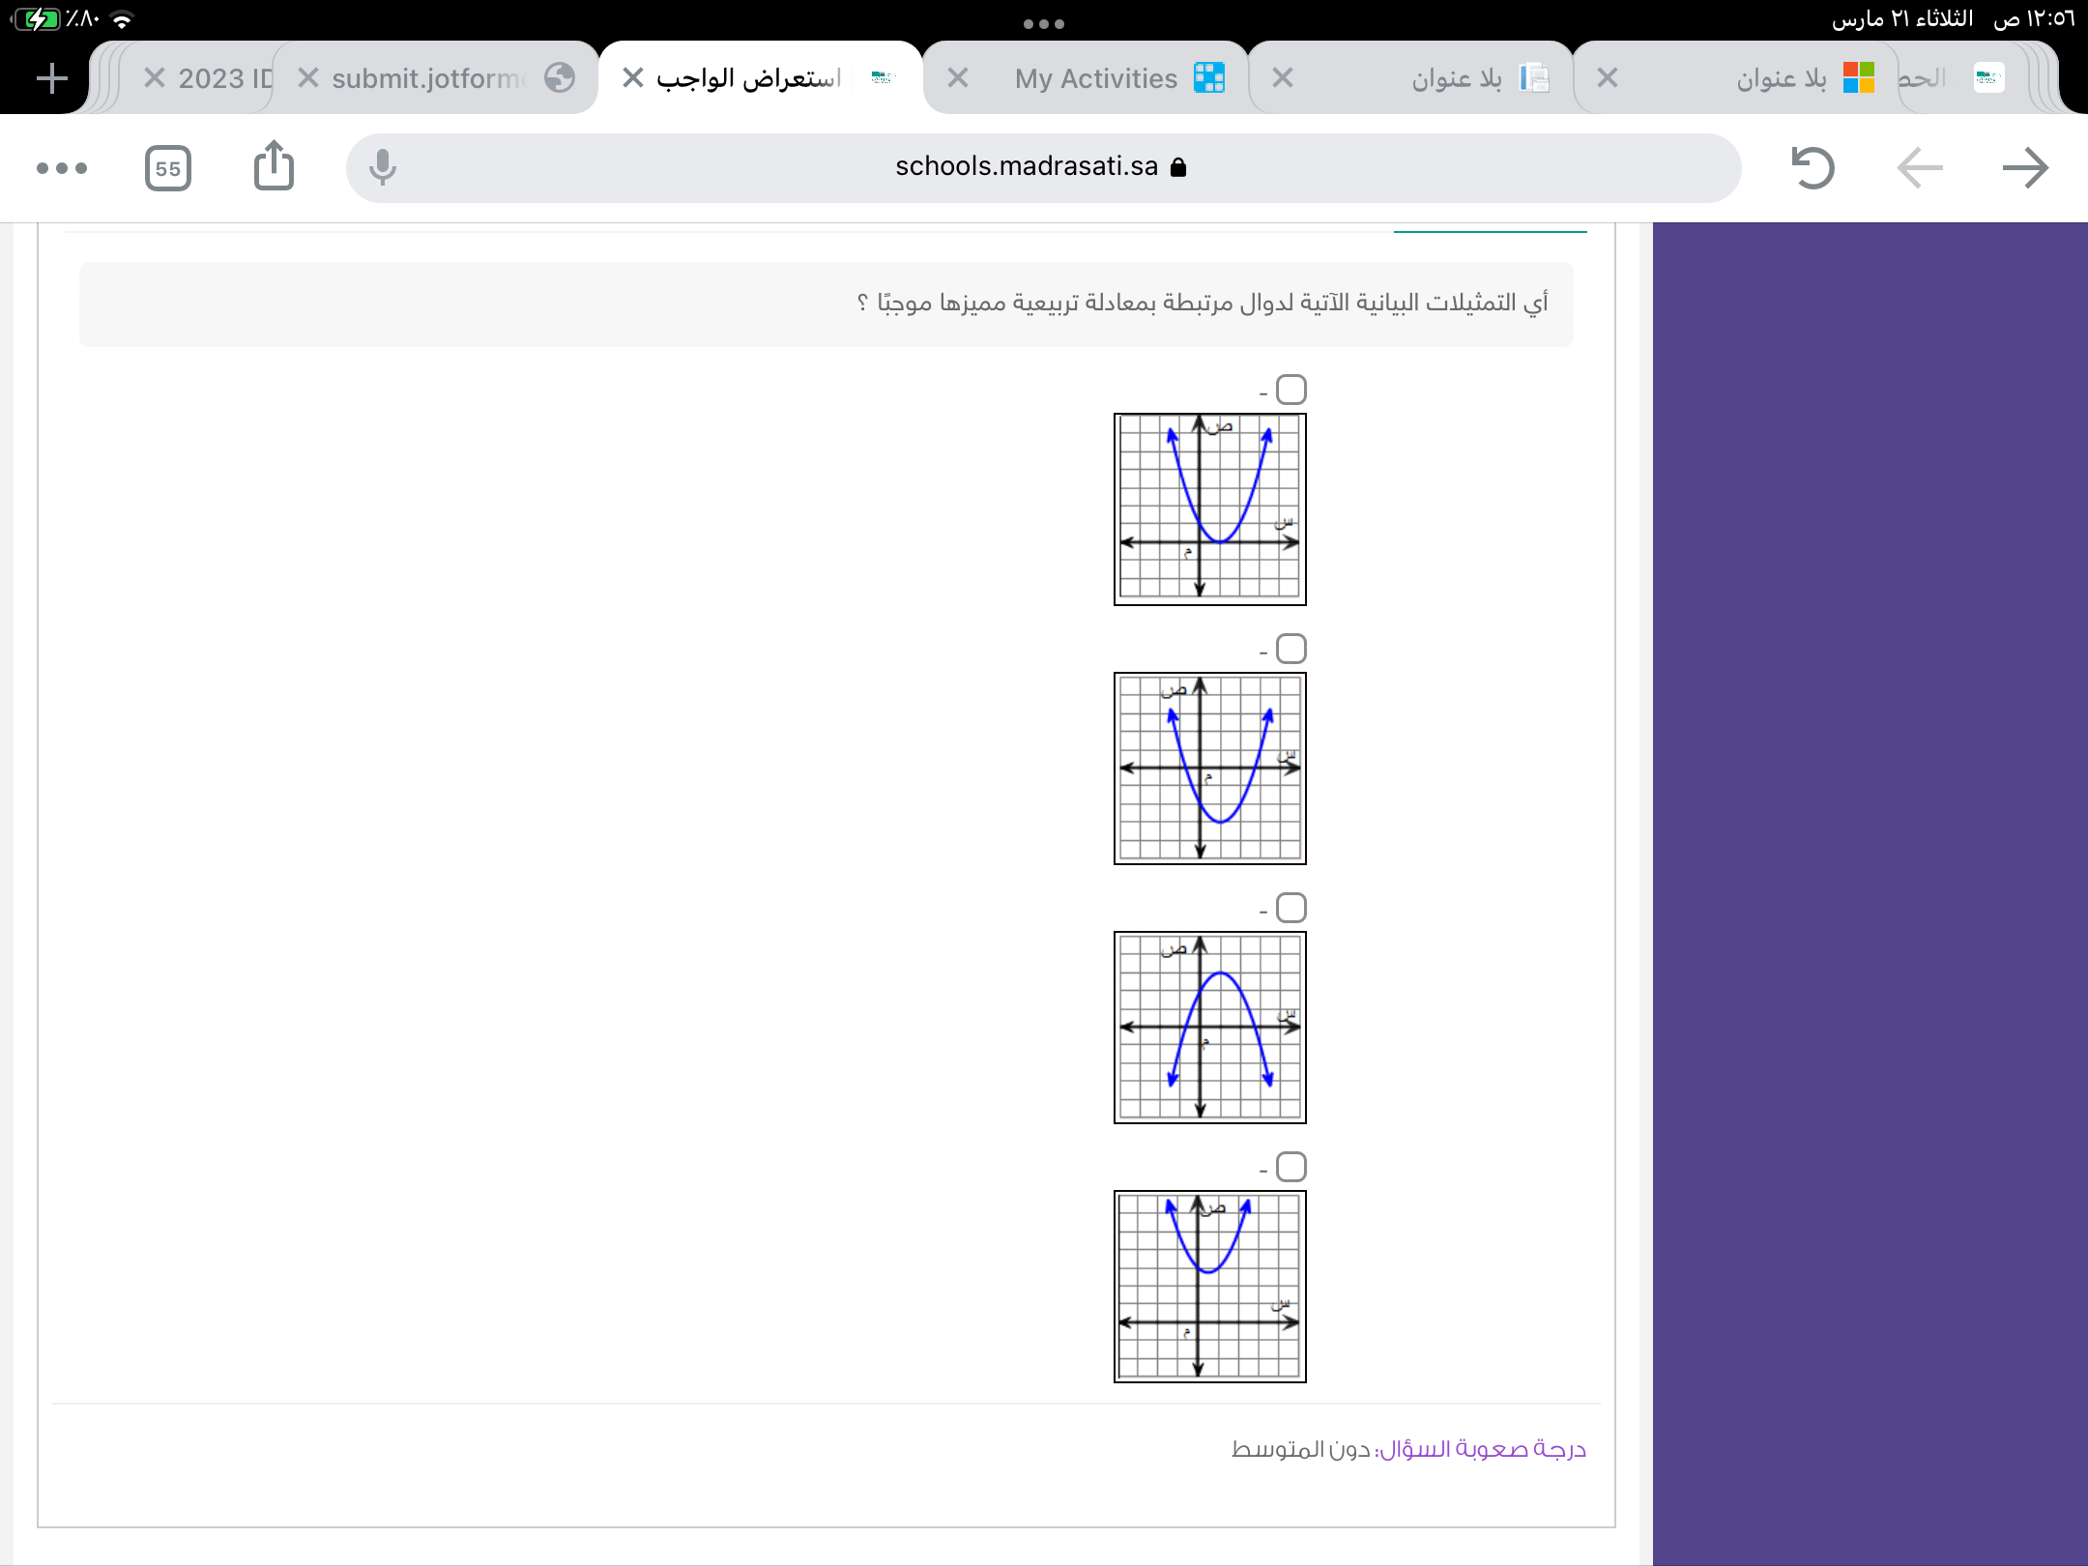
بنك الاسئلة في منصة مدرستي
اختيار من متعدد

Slide 29
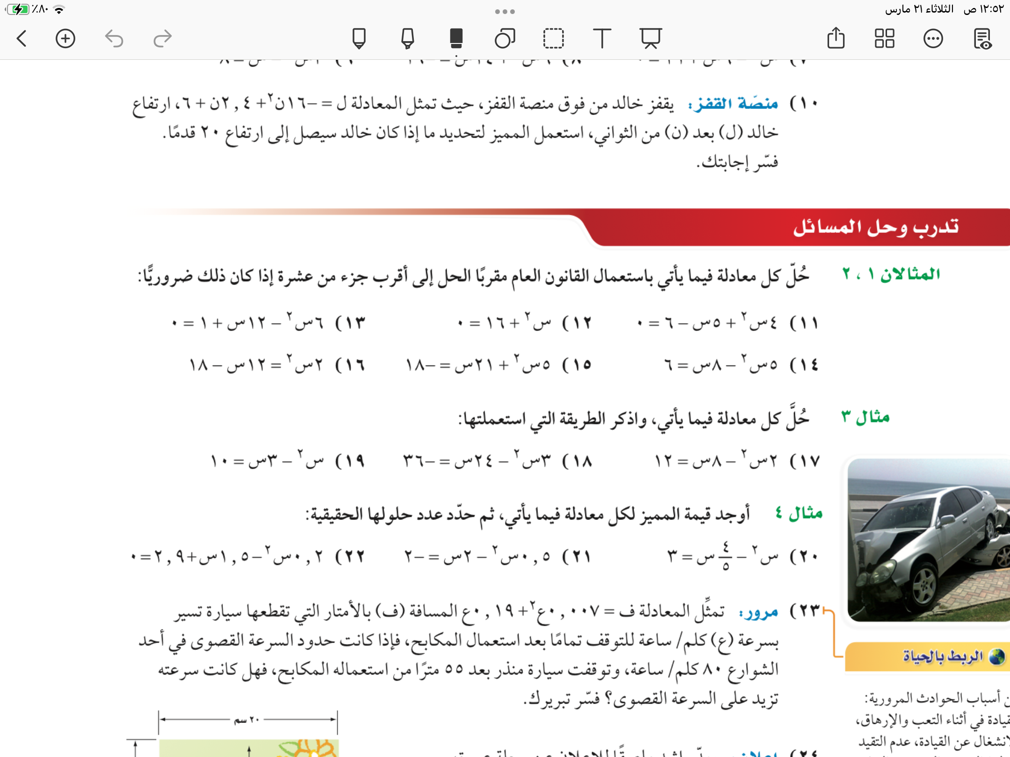
٣٨
تدرب وحل المسائل

Slide 30
٣٨
تدرب وحل المسائل

Slide 31









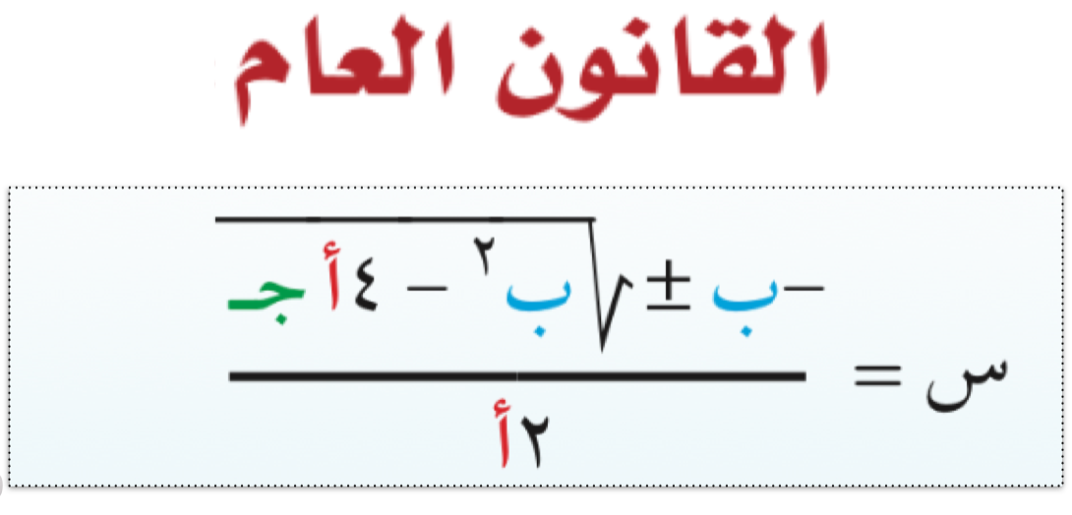
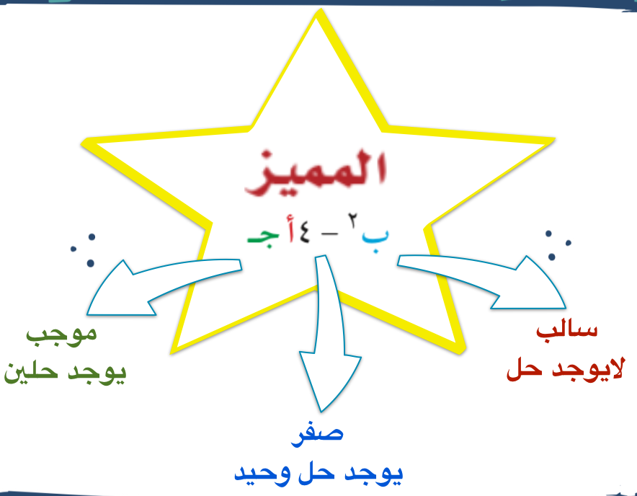

الاستفسارات
٣٨
ماذاسنتعلم
ماذا نعرف
ماذا تعلمنا
ماذا نعرف
🎯 احل معادلات تربيعية باستعمال القانون العام
🎯 استعمل المميز لتحديد عدد حلول معادلة تربيعية
حل
المعادلات
التربيعية باكمال المربع
عزيزتي الطالبة
يمكنك زيارة قناة عين التعليمية للاستفادة
سُبْحَانَكَ اللَّهُمَّ وَبِحَمْدِكَ، أَشْهَدُ أَنْ لَا إِلَهَ إِلَّا أَنْتَ أَسْتَغْفِرُكَ وَأَتُوبُ إِلَيْكَ

Slide 32

https://linktr.ee/Refa2
https://t.me/hasna_math

